Slide 1

iOS 开发快速入门

Slide 2

目录
1. iOS系统简介
2. Objective-C 快速入门
3. UIKit 快速入门
4. iOS 实战

Slide 3

iOS 简介

Slide 4

什么是iOS？
苹果公司开发的移动操作系统。运行在iPhone、iPad、iPod、Apple Watch、Apple TV等设备上
iPhone
iPad
Apple
Watch
Apple
TV
Notes:
macOS: macbook, iMac
区别：桌面系统，移动系统。
内核：Darwin，是unix内核的一个变种

Slide 5
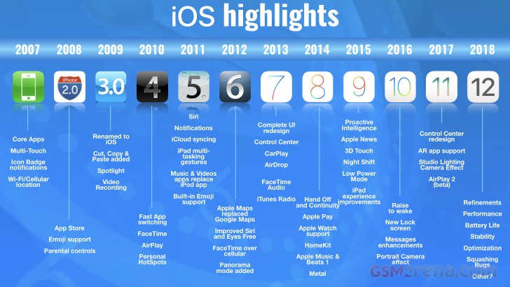
iOS系统的发展史
Notes:
2007 本质依然是一部传统手机
2008 appstore，奠定了iOS的生态系统，develop sdk，三七分账
拟物设计
硬件：外观改善，前后双玻璃。快速应用切换：双击Home键
iCloud，第一个版本Siri
Google map替换成Apple Map
拟物->扁平,touch ID指纹识别
连续性，Apple Pay
性能和稳定性
抬手唤醒
支持AR，ARKit
2010发布了ipad
2014发布了iWatch
2007 apple tv

Slide 6
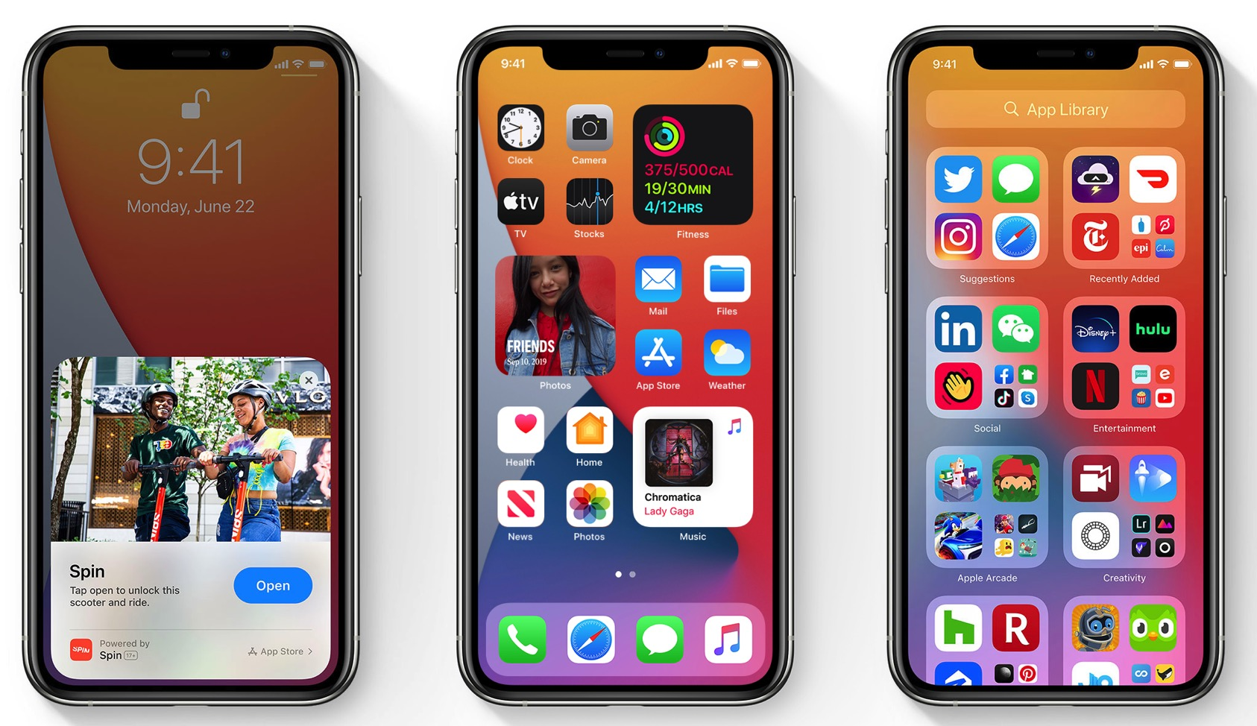
iOS 系统 — 现在
iOS 13
iOS 14
Notes:
iOS 13 暗黑模式
iOS 14 桌面widget，clip 扫描二维码即可使用的app

Slide 7
iOS 系统架构
UIKit, Touch, Push, MapKit
Core Graphics, OpenGL, Metal, Photo Library
Media Player, OpenAL
Foundation, iCloud, SQLite, Networking
Bluetooth, USB, Accelerate, Authentication
Notes:
Cocoa Touch包含UIKit，这是最先需要了解的，包含了所有的界面控件和接口，构建一个应用的基础
Media，媒体相关的类库

Slide 8
iOS 系统架构 vs Android

Slide 9
iOS 开发环境
硬件：Macbook，iMac
2. 语言：Objective-C，Swift
3. 工具：XCode

Slide 10
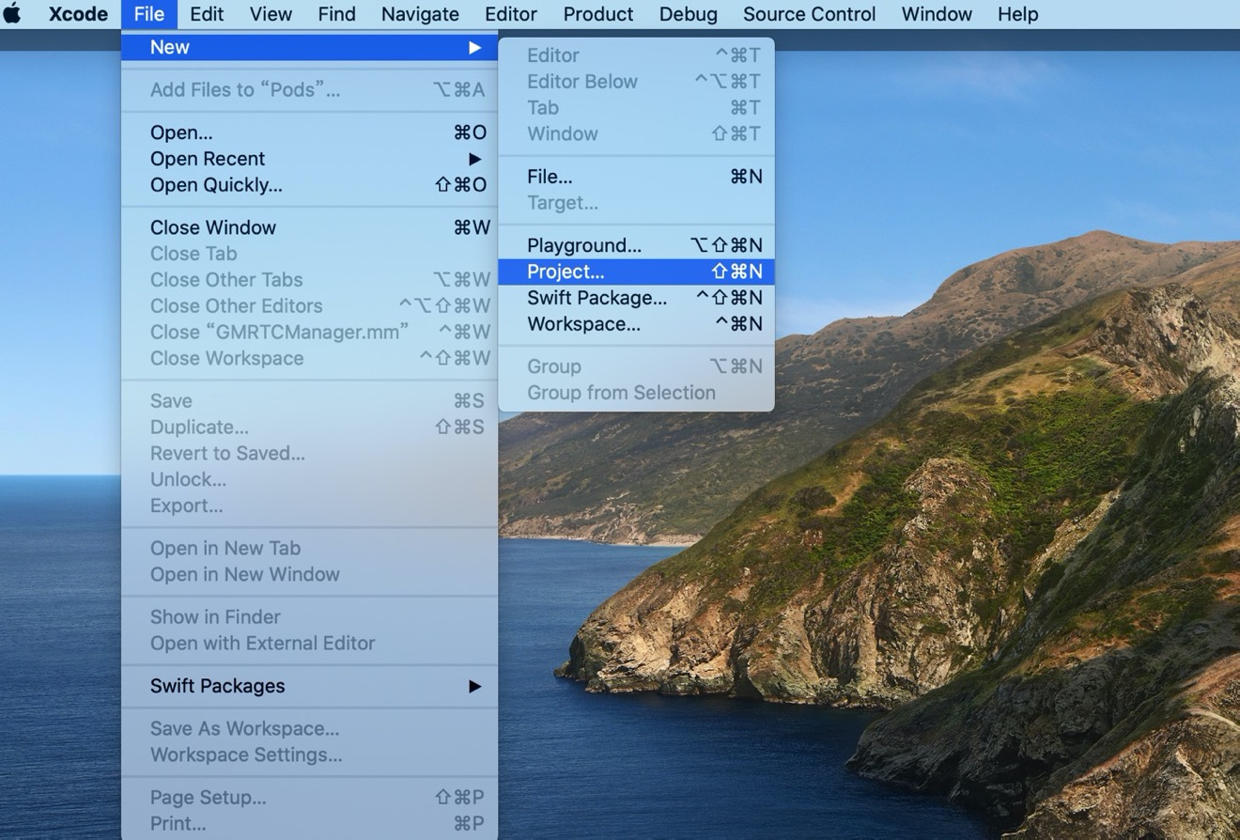
第一个项目—Hello World
选择“Single View App”，创建一个单页面模板的工程
点击Next
打开Xcode，File->New->Project

Slide 11
第一个项目—Hello World
工程配置:
Product Name输入MyFirstDemo，Language选择Objective-C
点击Next，选择一个工程存放的目录

Slide 12
第一个项目—Hello World
左侧是工程目录和文件
单击工程文件，可以查看工程配置
单击.h, .m文件，可以查看和修改源码
点击上方的按钮 ，可以运行程序

Slide 13
第一个项目—Hello World
直接运行创建好的项目，可以看到模拟
器上展现了一个空白页面

Slide 14
第一个项目—Hello World
将ViewController.m中的viewDidLoad方法替换为：
- (void)viewDidLoad {
[super viewDidLoad];
// Do any additional setup after loading the view.
//新建一个label控件
UILabel *label = [[UILabel alloc] init];
//设置这个label控件的位置
label.frame = CGRectMake(100, 100, 100, 100);
//设置这个label控件的内容
label.text = @"Hello World!";
//最后一步，把这个label控价加入到当前视图控制器的视图中
[self.view addSubview:label];
}
可以看到模拟器上显示出了 “Hello World”

Slide 15
Objective-C 快速入门

Slide 16
Objective-C
Objective-C 主要由 Stepstone 公司的布莱德·考克斯（Brad Cox）和 汤姆·洛夫（Tom Love） 在 1980 年代发明。
C语言的超集：Objective + C。支持C中的所有基本数据类型。
源于Smalltalk的消息传递机制
协议(protocol), 类别(category)
Notes:
1988年 斯蒂夫乔布斯离开苹果，创立NeXT 买下了objc的授权，并使得gcc可以支持objc的编译
1996年，苹果又买了NeXT
2005年的时候llvm也支持了objc的编译

Slide 17
Objective-C：基本数据类型
支持所有C的基本数据类型：short、int、long、char、float、double
Foundation中常用的数据类型：NSInteger, NSString, NSNumber, NSArray…
Notes:
NS开头的前缀：NextStep

Slide 18
Objective-C：类的定义和实现
类的定义和实现必须分开，类的定义文件以.h为后缀，类的实现文件以.m为后缀
@interface MyObject : NSObject {
int memberVar1;
id memberVar2;
}
+(return_type) class_method; // 类方法
-(return_type) instance_method1; // 实例方法
-(return_type) instance_method2: (int) p1;
-(return_type) instance_method3: (int) p1 andPar: (int) p2;
@end
@implementation MyObject
+(return_type) class_method {
.... //method implementation
}
-(return_type) instance_method1 {
....
}
-(return_type) instance_method2: (int) p1 {
....
}
-(return_type) instance_method3: (int) p1 andPar: (int) p2 {
....
}
@end
Notes:
左边是类的头文件，包含了类名，类方法，实例方法的申明
继承自NSObject
+/- 代表类方法和实例方法
右边是类的实现，包含了方法的实现

Slide 19
Objective-C：方法调用 vs 消息传递
c++
vs
Objective-C
obj.method(argument);
[obj method: argument];
一个复杂的例子:
(void) setColorToRed: (float)red Green: (float)green Blue:(float)blue;
[myColor setColorToRed: 1.0 Green: 0.8 Blue: 0.2];
Question: 方法名是？

Slide 20
回到第一个项目中
给Hello World设置一个颜色
- (void)viewDidLoad {
[super viewDidLoad];
// Do any additional setup after loading the view.
//新建一个label控件
UILabel *label = [[UILabel alloc] init];
//设置这个label控件的位置
label.frame = CGRectMake(100, 100, 100, 100);
//设置这个label控件的内容
label.text = @"Hello World!”;
//给label设置一个颜色
[label setTextColor:[UIColor blueColor]];
//最后一步，把这个label控价加入到当前视图控制器的视图中
[self.view addSubview:label];
}
[UIColor blueColor]
UIColor类的类方法，返回一个UIColor对象。
[label setTextColor:color]
setTextColor: 这是UILabel的一个实例方法，参数为UIColor对象。

Slide 21
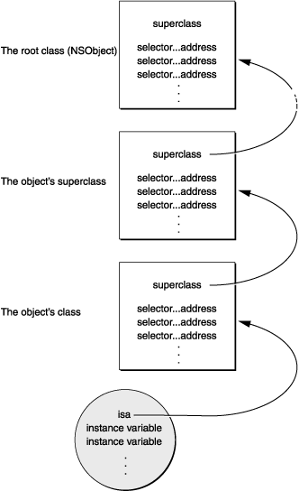
Objective-C：消息传递进阶
[obj method: argument];
在编译阶段，所有的方法调用都会被编译器翻译成
id objc_msgSend(id self, SEL op, argument)
因此，在编译阶段并不能决定方法的执行过程
需要在运行时，寻找真正的方法入口
Question: 这样的动态性给iOS的开发带来什么样的好处呢？
Notes:
做一些比较酷的事情：在运行时更改，替换，新增方法
AOP，埋点日志，异常保护

Slide 22
Objective-C：消息传递进阶
一个有趣的例子：
@implementation David
- (void)wave {
printf("waving~~~\n");
}
- (void)jumping {
printf("jumping~~~\n");
}
@end
@interface David : NSObject
- (void)wave;
- (void)jumping;
@end
Q1: 如何在不改变David的情况下，输出
Q2: 并且后续给David添加eating, flying的时候，也都可以输出David is XXXX
Notes:
做一些比较酷的事情：在运行时更改，替换，新增方法
AOP，埋点日志，异常保护

Slide 23
UIKit 快速入门

Slide 24
什么是UIKit
UIKit 是Cocoa Touch框架中控件类库，
掌握UIKit，可以让我们绘制出精美的应用界面。

Slide 25
UIKit 常用的控件
在接下来的学习中，我们只需要了解以下控件
UIViewController：视图控制器
3. UIView：视图控件
3. UIButton：按钮控件
4. UILabel：文本控件
5. UITextField: 文本输入控件

Slide 26
回到第一个项目中
输入自己的名字，显示Hello [Your Name]
step 1: 添加一个输入框控件
UITextField *textField = [[UITextField alloc] init];
textField.frame = CGRectMake(30, 50, 200, 50);
textField.placeholder = @"Input your name here";
[self.view addSubview:textField];
step 2: 添加一个按钮控件
UIButton *button = [UIButton buttonWithType:UIButtonTypeCustom];
button.frame = CGRectMake(240, 50, 100, 50);
[button setTitle:@"click me" forState:UIControlStateNormal];
[button setTitleColor:[UIColor blackColor] forState:UIControlStateNormal];
[button addTarget:self action:@selector(buttonTapped:) forControlEvents:UIControlEventTouchUpInside];
[self.view addSubview:button];

Slide 27
回到第一个项目中
输入自己的名字，显示Hello [Your Name]
step 3: 添加一个按钮控件的响应方法
- (void)buttonTapped:(id)sender {
_label.text = [NSString stringWithFormat:@"Hello %@", _textField.text];
[_label sizeToFit];
_label.center = self.view.center;
}

Slide 28
iOS 实战

Slide 29
项目实战
实现两个页面(ViewController).
ViewController 1： “房间名”输入框，“用户名”输入框，“进入房间”按钮
ViewController 2: “消息记录”列表，“消息”输入框，“发送按钮”

Slide 30
学习资料推荐
苹果官方视频：https://developer.apple.com/videos/all-videos/?q=objectivec
书籍推荐
Objective-C基础教程（第2版） 2013年，比较旧，但是很经典
Objective-C for Absolute Beginners
2018年，比较新，适合零基础
Effective Objective-C 2.0
进阶学习

Slide 31
Q & A

Slide 32

THANKS.

